Slide 1


第八章 集合类
主讲：雷 蕾

Slide 2
前 言
QIAN YAN
集合类存放于java.util包中。
集合类存放的都是对象的引用，而非对象本身，出于表达上的便利，我们称集合中的对象就是指集合中对象的引用。
集合类型主要有3种：set(集）、list(列表）和map(映射)。

Slide 3



1
集合框架常用接口
2
集合框架常用实现类
目 录
3
集合框架常用工具类
Contents
4
集合框架常用算法
5

Slide 4
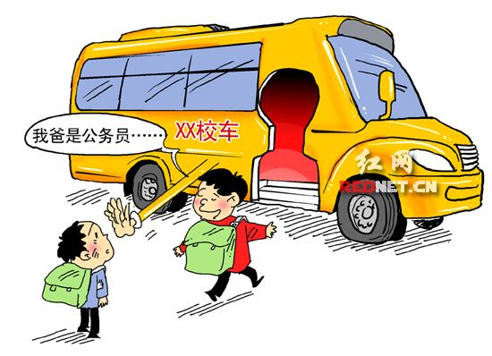
集合框架概述
集合（collection）是具有相同性质的多个元素汇聚成一个整体，又称为容器。
用于存储、获取、操纵和传输聚合数据
集合框架包括接口、实现类及相关算法

Slide 5
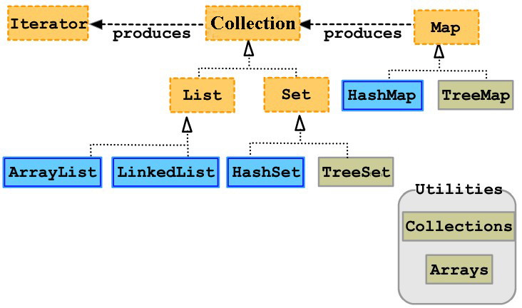
集合框架结构图

Slide 6


Collection接口
提供了集合接口的通用操作
为各种具体的集合提供了最大化的统一操作方式
直接继承接口包括List和Set

Slide 7
Collection的常用方法
方法 | 说明
add(Object obj) | 添加一个元素
addAll（Collection c） | 添加一个集合的元素
clear( ) | 移除所有元素
remove(Object o) | 移除一个元素
removeAll(Collection c) | 移除一个集合的元素
contains(Object o) | 判断集合中是否包含指定元素
isEmpty() | 判断集合是否为空
size（） | 元素的个数
toArray() | 把集合转为数组

Slide 8

泛型
泛型是Java SE 1.5的新特性，泛型的本质是参数化类型，也就是说所操作的数据类型被指定为一个参数。

Slide 9
集合的遍历方式
使用Iterator迭代器
使用forEach方式遍历
对于有序的集合，可使用类似于数组的方式遍历

Slide 10
Iterator接口
Iterator接口
Java集合类的基本接口是Collection接口。而Collection接口必须实现Iterator接口。
常用方法
iterator() 获取容器中的迭代器对象
next() 获取元素并移动到下一个位置（若无这个元素则会出异常）
hasNext() 是否存在下一个元素
remove() 将迭代器中的元素删除

Slide 11

Set接口及其实现
Set接口中，所有的元素都具有唯一性，不允许重复出现
实现类包括：HashSet、TreeSet、LinkedHashSet等

Slide 12

HashSet
HashSet实现Set接口，由哈希表（实际上是一个HashMap实例）支持。
它不保证set 的迭代顺序；特别是它不保证该顺序恒久不变。
允许使用null元素。
线程不同步
HashSet中不允许有重复元素。这是因为HashSet是基于HashMap实现的，HashSet中的元素都存放在HashMap的key上面。

Slide 13

TreeSet
  与HashSet一样，TreeSet同样是基于TreeMap实现的。
  1.无序（指的时存储顺序和取出顺序不同），但是内部其实有集合本身的排序方式
  2.唯一（无重复元素）
  3.非同步
  4.底层数据结构是红黑树(是一个自平衡的二叉树)
  5.保证元素的排序方式
  a:自然排序(元素具备比较性)
  1）让元素所属的类实现Comparable接口
  2) 在类中重写Comparable的抽象方法compareTo()
  b:比较器排序(集合具备比较性)
  1) 让集合构造方法接收Comparator的实现类对象
  2) 在比较器中重写Comparator的抽象方法compare
  实质上，compareTo方法和compare方法内实体几乎相同

Slide 14
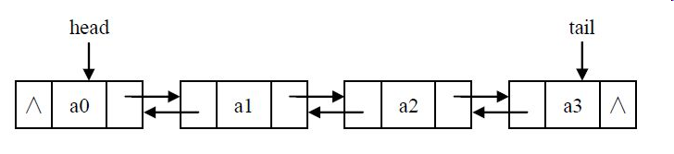
LinkedHashSet
  LinkedHashSet
  根据元素的hashCode值来决定元素的存储位置
  同时使用链表维护元素的次序
  以插入顺序保存
  插入时性能比HashSet低，迭代访问时性能比HashSet高

Slide 15
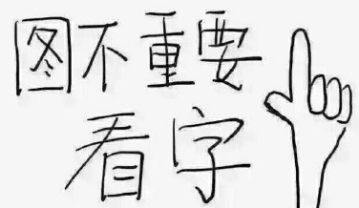
List接口及其实现
是Collection的子接口，有序，可重复
实现类包括： ArrayList、LinkedList、Vector等

Slide 16

ArrayList
ArrayList就是动态数组，就是Array的复杂版本，它提供了动态的增加和减少元素，灵活的设置数组的大小等优点。
  以数组结构实现
  线程不同步
  查询速度快
  增删速度较慢
  初始容量是10，每次扩容50%

Slide 17
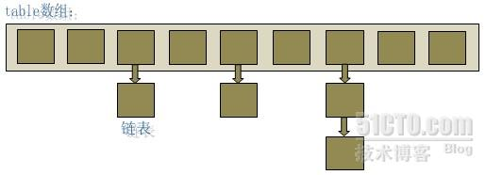
LinkedList
LinkedList和ArrayList一样实现了List接口，但是它执行插入和删除操作时比ArrayList更加高效，因为它是基于链表的。基于链表也决定了它在随机访问方面要比ArrayList逊色一点。
以链表结构实现
增删速度较快
查询速度慢
线程不同步

Slide 18

Vector
Vector 向量类实现类似动态数组的功能。
创建量类的对象后，可以向其中随意插入不同类的对象，即不需顾及类型也不需预先选定向量的容量，并可以方便地进行查找。对于预先不知或者不愿预先定义数组大小，并且需要频繁地进行查找，插入，删除工作的情况。可以考虑使用向量类。
  以数组结构实现
  线程同步
  每次扩容自身100%的空间

Slide 19
List接口的方法
add(int index,Object element): 在指定位置添加元素
get(int index): 获取指定位置的元素
remove（int index）： 根据索引删除元素，返回被删除的元素
set(int index,Object element): 根据索引修改元素，返回被修改的元素
listIterator()： List集合特有迭代器继承Iterator
previous(): 获取上一个元素
hasPrevious(): 判断是否有上一个元素

Slide 20
Map接口及其实现
采用键值对方式映射数据，键不可以重复，值可以重复，如果键重复出现，后放进去的值会覆盖先放进去的值
常用实现类
  HashMap:基于HashCode实现，没有排序，非线程安全
  Hashtable:与HashMap类似，线程安全
  LinkedHashMap:保存了记录的插入顺序
  TreeMap:保存的记录根据键排序，默认是按键的升序排序

Slide 21
Map接口常用方法
方法 | 说明
put(K key, V value) | 添加元素
clear( ) | 移除所有的键值对元素
remove(Object key) | 根据键删除键值对元素，并把值返回。
containskey(Object key) | 判断集合中是否包含指定的键
containsValue(Object value) | 判断集合是否包含指定的值
isEmpty() | 判断集合是否为空
get(Object key) | 根据键获取值
keySet() | 获取集合中所有键的集合
size() | 返回集合中的键值对的对数
values() | 获取集合中所有值的集合
entrySet() | 返回此映射中包含的映射关系的 Set 视图

Slide 22
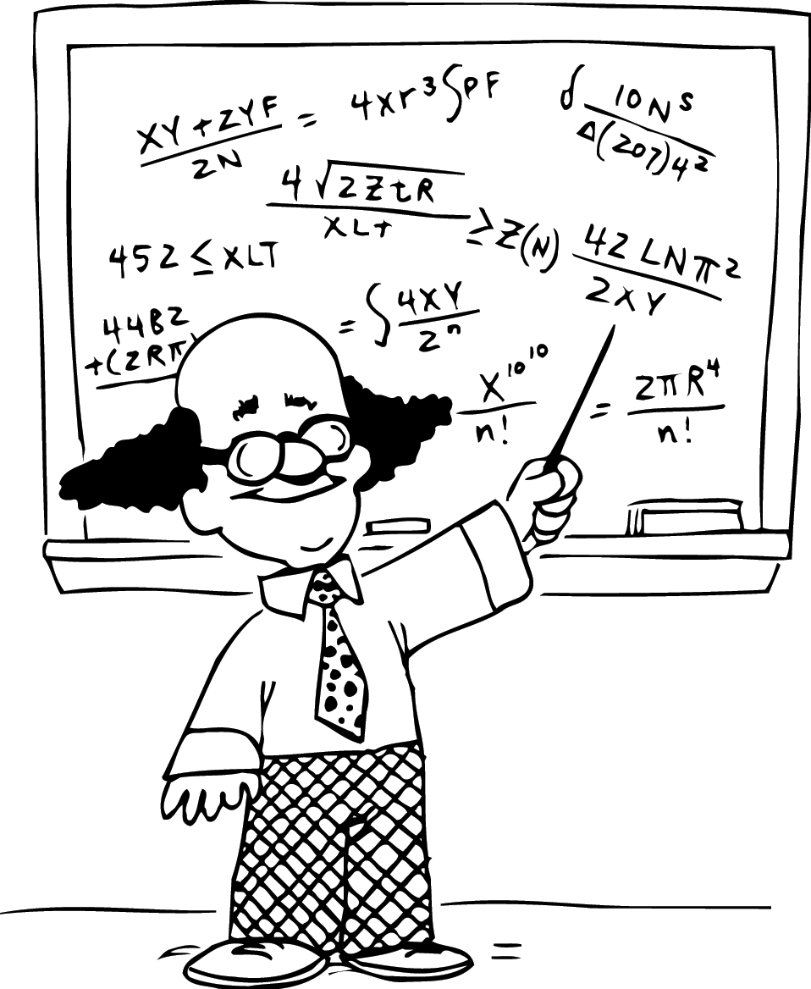
Collections工具
Collections提供了集合操作的常用算法，都是静态方法
Collections提供的多数算法都是针对java.util.List类型的集合进行操作的，也有一部分可以操作任何类型的集合
  排序 void sort()
  随机排序 void shuffle()
  反转集合中的顺序 void reverse()
  二分查找：int binarySearch()
  查找极值 T max(),T min()

Slide 23
Comparable接口
Comparable是在集合内部定义的方法实现的排序，位于java.lang下。实现了Comparable接口的类可以和自己比较。
compareTo方法的返回值是int，有三种情况：
1、比较者大于被比较者（参数中的对象），那么返回正整数
2、比较者等于被比较者，那么返回0
3、比较者小于被比较者，那么返回负整数

Slide 24
Comparator接口
Comparator是在集合外部实现的排序，位于java.util下。
Comparator是一个专用的比较器，当这个对象不支持自比较或者自比较函数不能满足要求时，可写一个比较器来完成两个对象之间大小的比较。
里面有一个compare方法，方法有两个参数T o1和T o2，是泛型的表示方式，分别表示待比较的两个对象，方法返回值和Comparable接口一样是int，有三种情况：
1、o1大于o2，返回正整数
2、o1等于o2，返回0
3、o1小于o3，返回负整数

Slide 25
Comparable接口与Comparator接口的区别
Comparable用在对象本身，说明这个对象是可以被比较的，也就是说可以被排序的。（String和Integer之所以可以比较大小，是因为它们都实现了Comparable接口，并实现了compareTo()方法）。
Comparator用在对象外面，相当于定义了一套排序算法来排序。

Slide 26
总 结
集合框架常用接口
集合框架常用实现类
集合框架常用工具类
集合框架常用算法

Slide 27
PPT模板下载：www.1ppt.com/moban/ 行业PPT模板：www.1ppt.com/hangye/
节日PPT模板：www.1ppt.com/jieri/ PPT素材下载：www.1ppt.com/sucai/
PPT背景图片：www.1ppt.com/beijing/ PPT图表下载：www.1ppt.com/tubiao/
优秀PPT下载：www.1ppt.com/xiazai/ PPT教程： www.1ppt.com/powerpoint/
Word教程： www.1ppt.com/word/ Excel教程：www.1ppt.com/excel/
资料下载：www.1ppt.com/ziliao/ PPT课件下载：www.1ppt.com/kejian/
范文下载：www.1ppt.com/fanwen/ 试卷下载：www.1ppt.com/shiti/
教案下载：www.1ppt.com/jiaoan/ PPT论坛：www.1ppt.cn
THANKS

